Slide 1
ОГОНЬ – ДРУГ ИЛИ ВРАГ? Цель: выявить причины пожара; познакомить с правилами поведения при пожаре.
Подготовила: Лаврова Е.П., учитель начальных классов

Slide 2
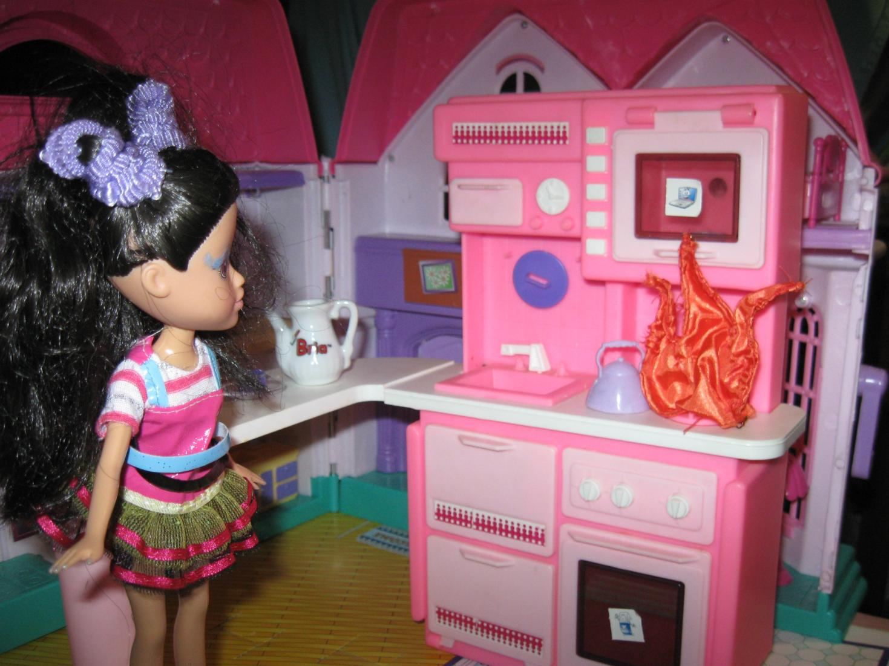
Не оставляйте бытовые нагревательные
приборы без присмотра!

Slide 3
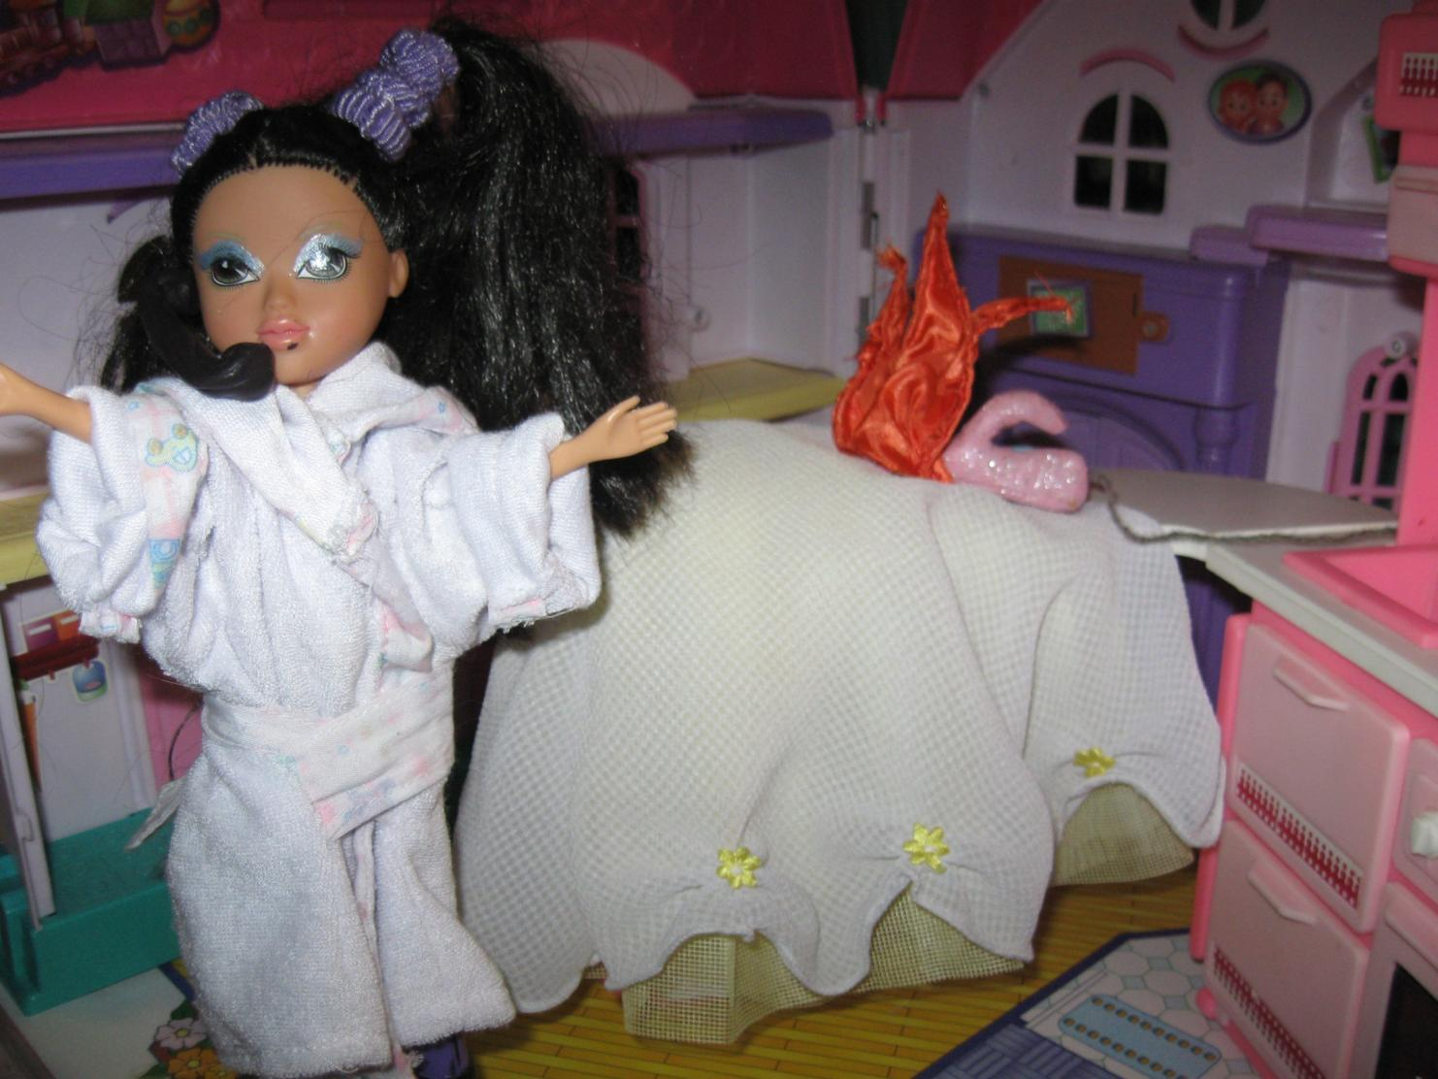
Уходя из дома, выключайте
электробытовые приборы!

Slide 4
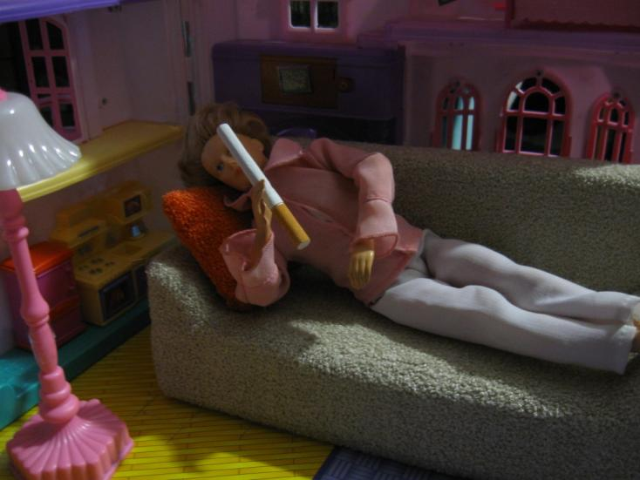
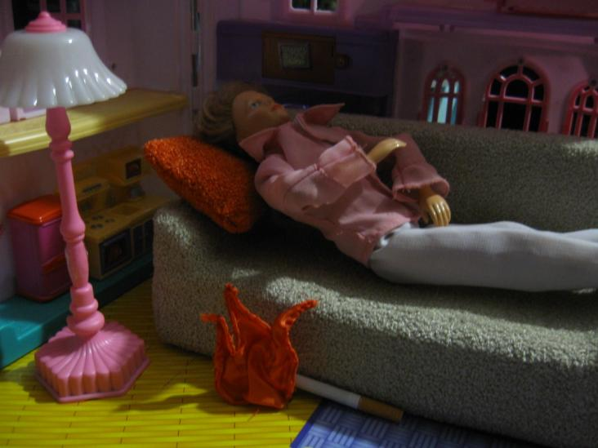
Курение не только
вредит здоровью,
но и может стать
причиной пожара.

Slide 5
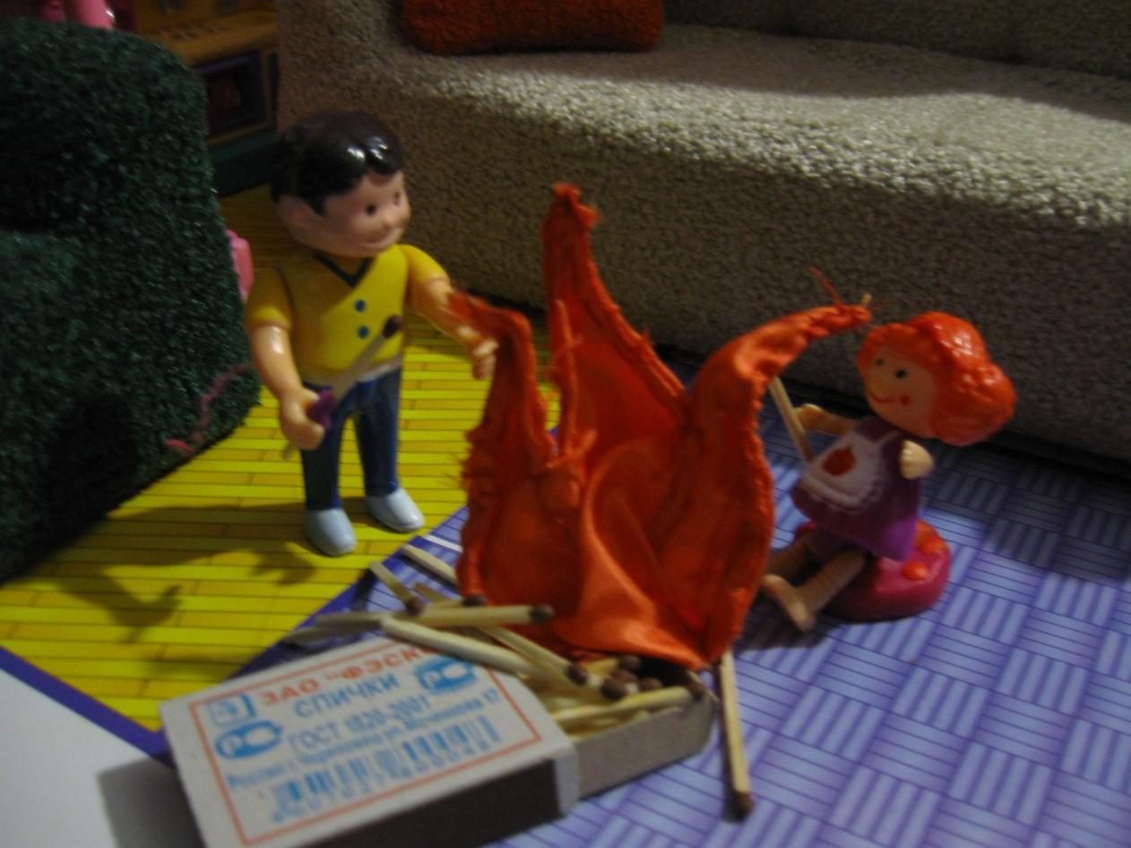
Спички – детям не игрушки!

Slide 6
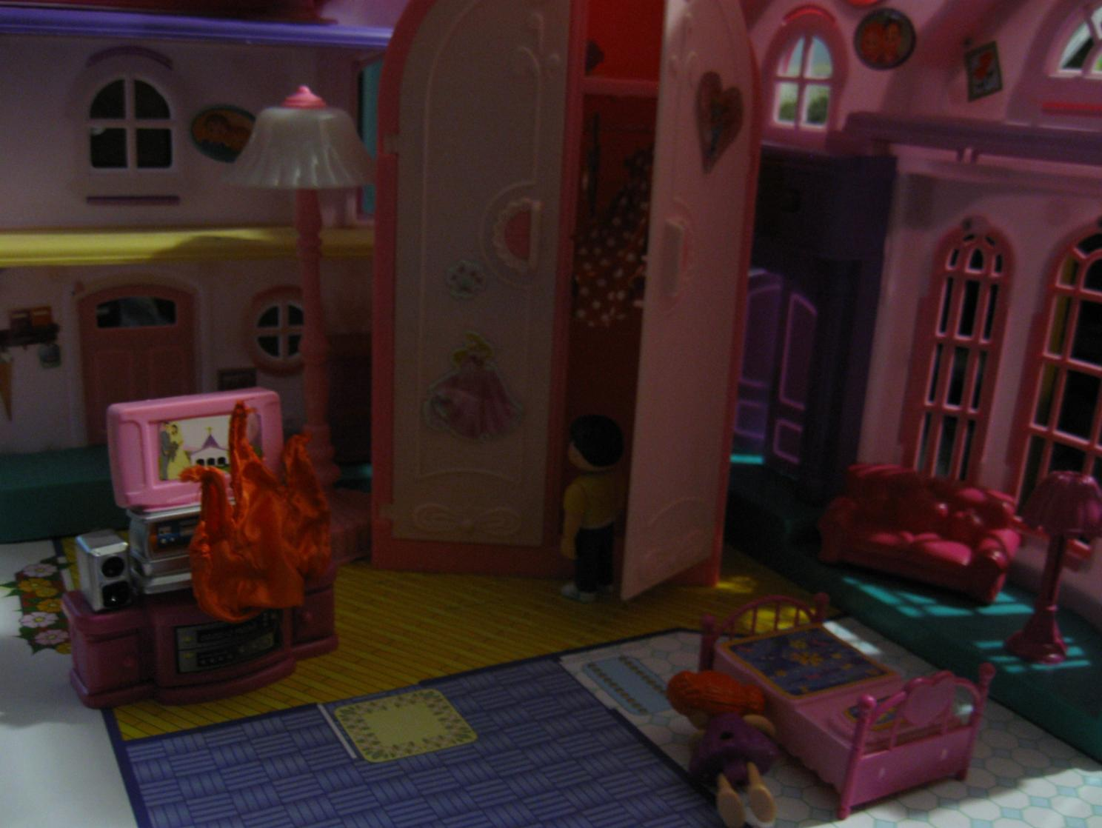
Во время пожара нельзя прятаться
под кроватью, в шкафу и других местах.

Slide 7
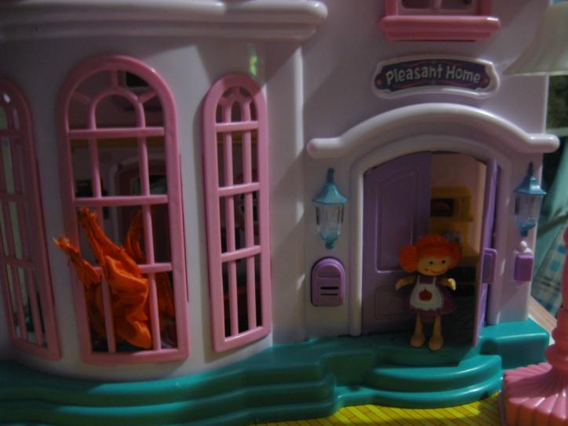
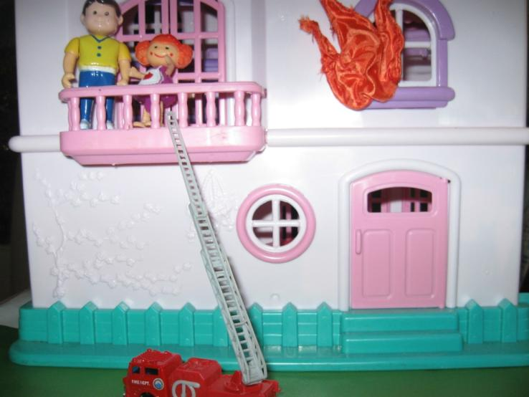
При возникновении пожара
вызовите пожарных
по телефону 01
и быстро покиньте помещение!
Если выход из дома
отрезан огнем,
выйдите на балкон
и дожидайтесь помощи.

Slide 8
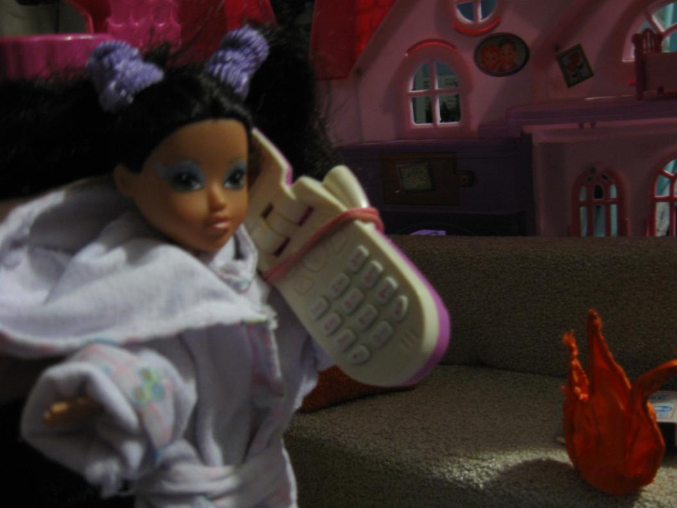
О всех случаях задымления, пожара, позвоните
в пожарную часть по телефону 01.
Этим вы уберегите не только свою жизнь,
но и жизни других людей.

Slide 9
Спасибо за внимание.

